Slide 1
OpenMP
Algoritmos seriales VS Algoritmos Paralelos

Slide 2
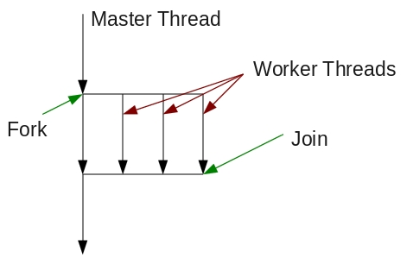
¿Qué es OpenMP?
Es una API para los lenguajes C, C++ y Fortran que consta de directivas de compilador, rutinas de biblioteca, y variables de entorno con las cuales es posible “paralelizar” o dar concurrencia a ciertas partes de nuestro código.
OpenMP utiliza un modelo de ejecución fork-join:

Slide 3
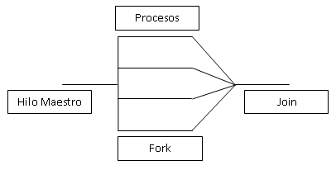
Introducción a OpenMP
Creación de una región paralela:
#pragma omp parallel
{
//código que ejecutara cada hilo
}
Algunas funciones importantes:
#include <omp.h>
omp_set_num_threads();
omp_get_thread_num();
omp get _num_threads();

Slide 4
Ejercicios
Compilar:
gcc nom.c -fopenmp

